Slide 1
Родителям о внимании и внимательности
Гений – это внимание.
Не важно, кто это сказал,
важно, что это так.

Slide 2
Вопросы для обсуждения.
Значение внимания для результативности учебной деятельности.
Приемы развития внимания ребенка дома.

Slide 3
Если у детей недостаточно развито произвольное внимание, то они будут заменять в письменных работах согласные или гласные буквы, близкие по акустическим признакам (жуки-зуки)

Slide 4
Если у детей недостаточно развита устойчивость внимания, то они будут пропускать буквы и цифры в словах, предложениях и примерах (трва – трава).

Slide 5
Если ребенок добавляет в слова гласные буквы, это связано с неустойчивостью внимания (тарава-трава).

Slide 6
Если ребенок переставляет слоги в словах, это связано с неустойчивостью внимания.

Slide 7
Упражнение 1. Для развития произвольного внимания.
Переписать без ошибок зашифрованные слова, а затем расшифровать их.
АВОРОК, АЛОКШ, КИНЕЧУ, АДОГОП, АЛКУК, ТЕЛОМАС, АНИШАМ, РОФОТЕВС, ЬЛИБОМОТВА

Slide 8
Упражнение 2.
Переписать без ошибок следующие строчки и представить себе, что могли бы означать эти слова:
1. АММАДАМА РЕБЕРГЕ АССАМАСА ГЕСКЛАЛЛА ЕССАНЕССАС ДАТАЛАТТА
2. РЕТАБЕРТА НОРАСОТАННА ДЕБАРУГА КАЛЛИХАРРА ФИЛИТАДЕРА КЛАТИМОР

Slide 9
Упражнение 3. Таблица Бурдона.
Вычеркнуть вертикальной чертой буквы А, М, К, З
ЗОНЕАФЮСТЖМПСВЮКЧФФЛОЖБЮР
МФДЛИТГЕДИШАФЯЛЗИХОЮНЗКИШ
ТВЮФГРВКДУЕКБЖЯАПРСОЮТБГЕ
МСНБШРМФИТЯВУЛКИБЮЩЛЧБДНХ
ПГОНБИЖЮАЗБОВЕХЧЮИЕЛФВАМЮ
ЭМШДЕКТТБШЛМХПЗИАРВШУДОЛБХ
ДИОМГРЛЯЗИКЕЖПСАКТДНВТПРШ
ГМЮНХДКСУНФМЮЛТПСРЗШАФЧХД

Slide 10
Упражнение 4.
Найти «спрятавшиеся» слова.
АВРОГАЗЕТААТМНИВСЛШКТДОМРВМЧЕВНГ
ШАОНСРВИКЕЫМОЧКИВЛГМЛГСТИПАКЕТД
АВЛМБЕРЕЗААВЛНГСТРЫИКНИГАПРМТЛГШ
ВАПНРИТКОШКАПОЛШЩУСВЕСНАЦЙФЯЧЬБ
ЗВНКПЕНАЛЯЧСМИТЬБЮЛЕСЪХЗЩШГНЕКУЦ

Slide 11
Упражнение 5.
Разделить «склеенные» между собой слова.
ШАРКОРЗИНАБОТИНКИБИНОКЛЬЕДАОБЕЗЬЯНА
КНИГАРУКАЕЛЬЧАСЫТРАМВАЙСАМОВАРЛУЧИГРАОКНО

Slide 12
Упражнение №6
Разделить «склеенные» между собой предложения.
БЫЛАЗИМАЗИМОЙХОЛОДНОМОРОЗЩИПЛЕТЩЁКИПОГОДАХОРОШАЯСВЕТИТСОЛНЦЕДЕТИРАДУЮТСЯТЁПЛЫМЛУЧАМ.

Slide 13
Упражнение №7
Вычеркнуть повторяющие слова.
МОРЕСОЛНЦЕЛЕСВОДАМОРЕЗЕМЛЯСОЛНЦЕЛУЧНЕБОВОДАРЫБАЛЕСУТКАМОРЕСОЛНЦЕПАРОХОДВОДАЗЕМЛЯПОХОДМОРЕЛИСКРЫБАНЕБОДЕТИМОРЕ.

Slide 14
Упражнение №8
Расставить числа в порядке возрастания.
5,8,1,6,4,12,7,2,1,8,10,4,3,2,0,5,2,8,5,7,18,22,11,16,8,13,8,6,19,21,15,17,12,14,30,27,32,6,4,8,19,42.

Slide 15
Упражнение №9
Найти 12 ошибок в приведённых ниже примерах.
3+12=15 15+9=25 5+17=22 14-9=5 12-4=16
3+3=10 16+4=22 4+18=22 7+18=25 12-9=13
16-9=7 13-4=9 16-5=11 6+15=22 2+11=13
12-6=6 13-2=11 17+7=23 12-7=5 18-8=10
15-8=17 15-4=11 14-8=6 19-6=13 19-7=13
16+8=23 15-2=13 18-4=12 16+6=22 5+13=18
16+9=28 15+5=10 19+5=24 14+9=23 13-5=14

Slide 16
Упражнение №10
Решить следующую задачу.
НА СТОЛЕ ЛЕЖАЛИ КНИГА,РУЧКА,КРАСКИ,ФЛОМАСТЕР,ТУШЬ. ОДИН ПРЕДМЕТ УБРАЛИ И ЗАМЕНИЛИ ДРУГИМ. И ОКАЗАЛОСЬ, ЧТО НА СТОЛЕ ЛЕЖАТ РУЧКА,ТУШЬ,ЛАСТИК,КНИГА, КРАСКИ. ЧТО УБРАЛИ СО СТОЛА И ЧТО ПОЛОЖИЛИ НА СТОЛ?

Slide 17
Упражнение №11
МАМА ПОПРОСИЛА СЫНА КУПИТЬ В МАГАЗИНЕ МЯСО, МЫЛО, СПИЧКИ.
СЫН КУПИЛ ПО ПРОСЬБЕ МАМЫ МАСЛО, САЛО, СПИЧКИ, МЯСО. ЧТО ОН ЗАБЫЛ КУПИТЬ?

Slide 18
Уважаемые папы и мамы! Помните, что внимание – один из самых важных психических процессов. Внимание является важной составной частью результативности учебной деятельности вашего ребенка. Для того, чтобы ваш ребенок был внимательным, старайтесь помочь ему тренировать его внимание

Slide 19
В основе внимания лежит интерес. Чем интереснее и разнообразнее будут игры и забавы, которые вы предлагаете ребенку, тем больше шансов развить произвольное внимание ребенка.

Slide 20
Развивая внимание своего ребенка, учитывайте круг его увлечений. Отталкиваясь от его увлечений, привлекайте его внимание к другим процессам и явлениям, связанным с его увлечениями.

Slide 21
Постоянно тренируйте внимание своего ребенка. Используйте для этого прогулки на свежем воздухе, поездки, походы, любую возможность.

Slide 22
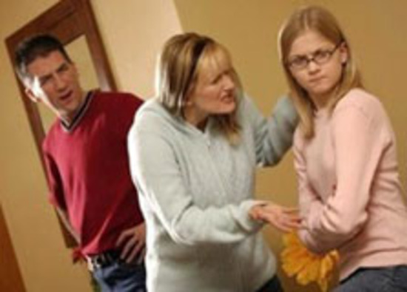
Развивая внимание ребенка, не назидайте и не фиксируйте его неудачи. Больше внимания обращайте на достигнутые им успехи.

Slide 23
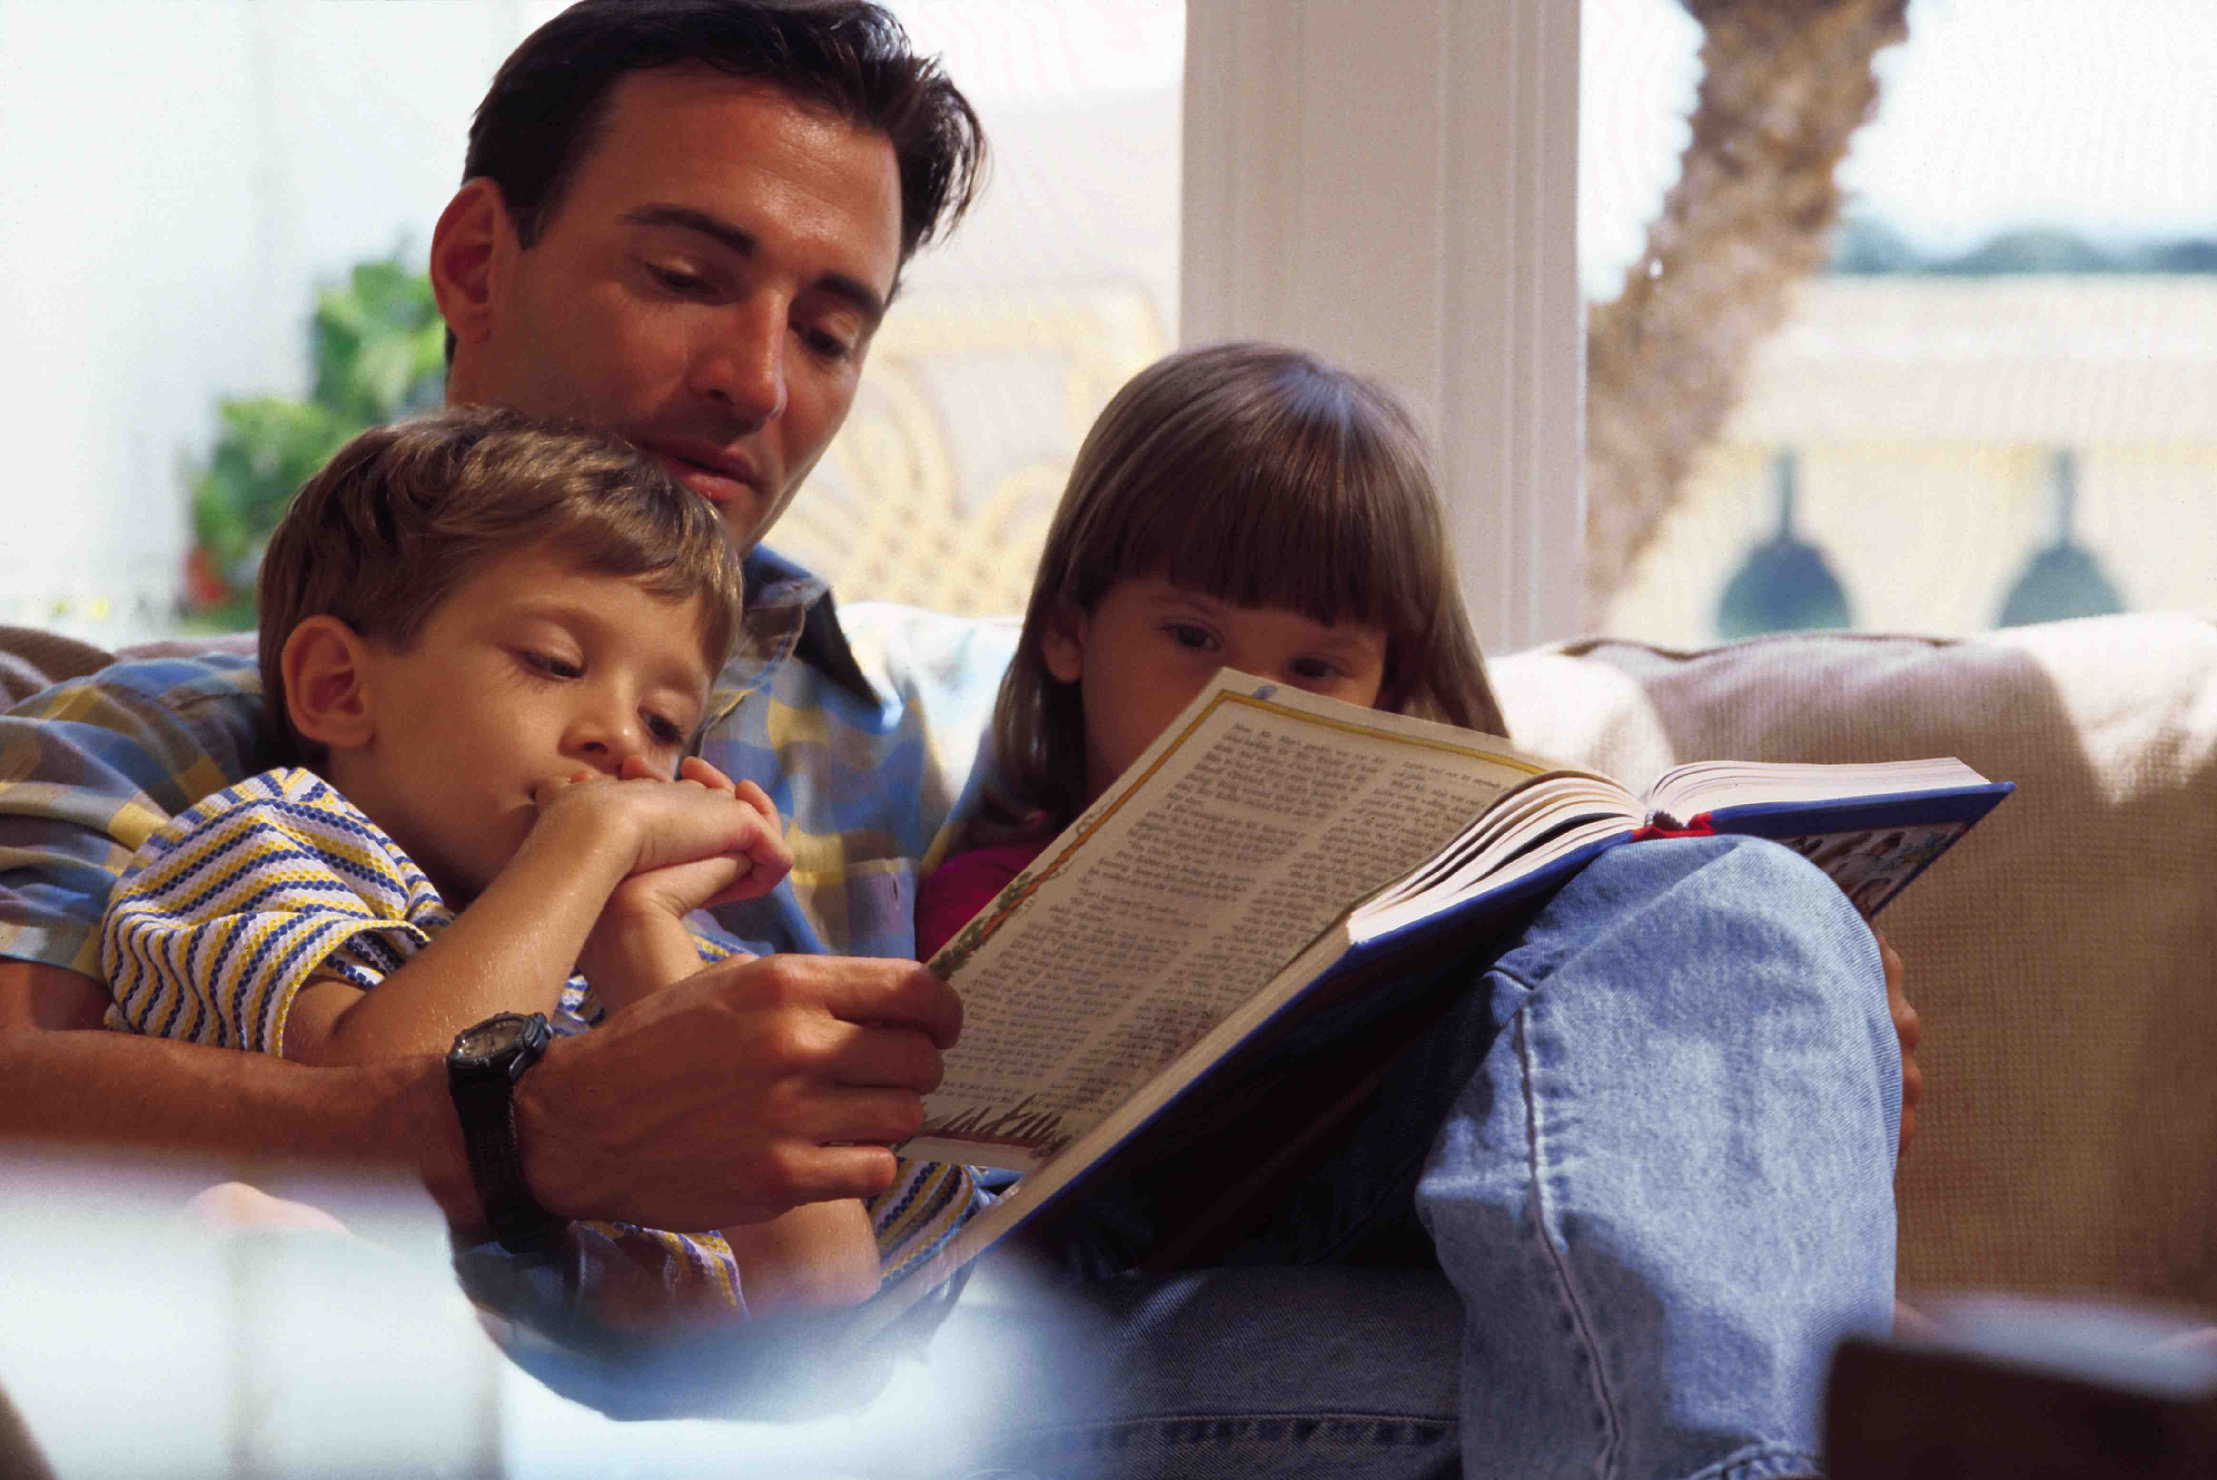
Стимулируйте интерес к развитию внимания собственным примером и примерами из жизни других людей.

Slide 24
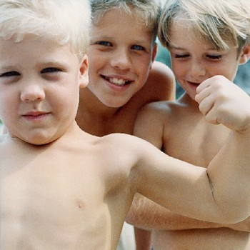
В семейном кругу демонстрируйте достижения ребенка по развитию собственного внимания.

Slide 25
Наберитесь терпения, и не ждите немедленных результатов.

Slide 26
Используйте специальную литературу, которая поможет вашему ребенку достичь успехов.

